Slide 1
日本の結婚離れ
ドミニック
ホフェル

Slide 2
結婚の基本
１９８０年
１９９５年

Slide 3
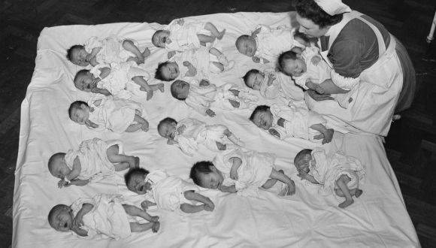
歴史
１９４７年から１９４９年にベビーブームが起きました。
１９６０年
１９９５年

Slide 4
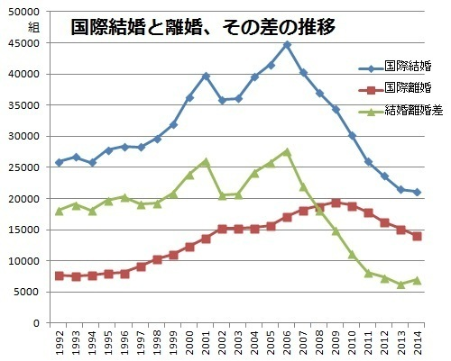
相手を探すことと離婚
伝統的な見合いの形式 vs 出会い系サイト
２０１５年には、約二十万組の夫婦が離婚しました。

Slide 5
原因
お金
不貞
仕事、ただ過労
草食系男子

Slide 6
草食系男子って何ですか？
学びや仕事や研究に集中する
若い
恥ずかしがり屋
優しい
肉食系男子の反対

Slide 7
感心から崇拝へ？

Slide 8
質問
１．結婚する人がいないため人口も減少しています。どうすればいいですか？
２．上記の原因の中で、一つを選んで、どう思いますか？自分の意見をよくお考えいただければ、嬉しいです。
３．もちろん草食系女子もいます。このような友達がいますか。もしいたら、彼女の性格についてお教えください。

Slide 9
ご清聴ありがとうございました。

